Slide 1
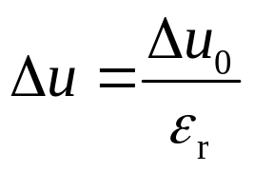

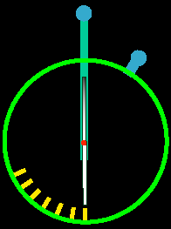
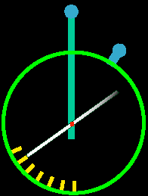
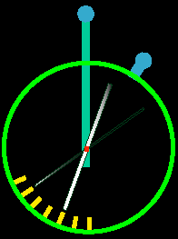
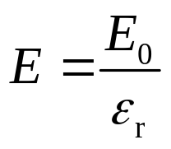
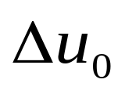
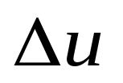
+Q
-Q
6.8 静电场中的电介质
+
ε_{r}
-
+
-
+
-
电介质: 绝缘体
+
-
+
-
+
-
+
-
电介质(放在电场中的)
电场
+
-
+
-
+
-
+
-
+
-
一、电介质对电场的影响
+
-
+
-
+
-
+
-
试验结论:
ε_{r} — 电介质的相对介电常数
介质中电场减弱

Slide 2

+Q
-Q
+
ε_{r}
-
+
-
+
-
介质中电场减弱
+
-
+
-
+
-
+
-
+
-
+
-
电介质的相对介电常数
+
-
+
-
+
-
名 称
ε_{r}
名 称
ε_{r}
+
-
+
-
+
-
干燥空气
1.0006
聚丙烯
3.3
+
-
乙醇
26
蒸馏水
81
蜡纸
5
橡胶
3.3
石英玻璃
4.2
变压器油
2.4
云母
6
钛酸钡
10³─10⁴

Slide 3
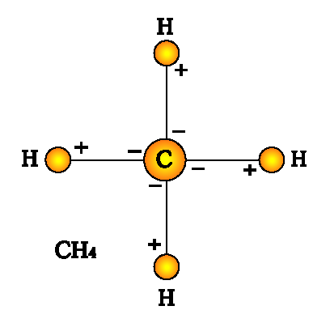
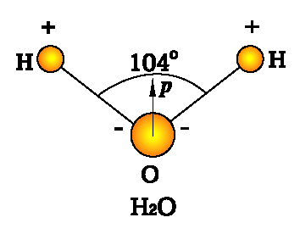

二、电介质的极化 束缚电荷
无极分子
有极分子
+
-
+
±
无外场时（热运动）
整体对外
不显电性

Slide 4
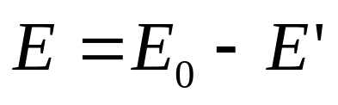
有外场时
E₀
• 无极分子电介质
束缚电荷σ´
- +
- +
E′
- +
- +
位移极化
- +
- +
- +
- +
- +
- +
- +
- +
E₀
• 有极分子电介质
束缚电荷σ´
取向极化
- +
- +
- +
- +
E′
- +
- +
- +
- +
- +
- +
- +
- +
说明
电解质内部场强

Slide 5
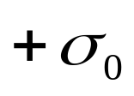


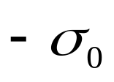

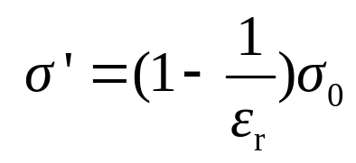
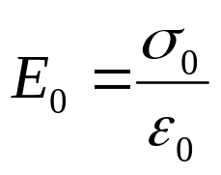
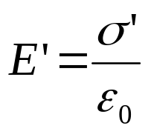
例
两平行金属板之间充满相对介电常数为ε_{r} 的各向同性均匀电介质,金属板上的自由电荷面密度为σ₀ 。
+
+
+
+
+
+
+
+
+
+
+
+
+
+
+
+
+
求
介质表面的束缚电荷面密度
-
-
-
-
-
-
-
-
-
解
ε_{r}
E₀
E′
E
+
+
+
+
+
+
+
+
+
实验规律
-
-
-
-
-
-
-
-
-
-
-
-
-
-
-
-
-
-
-
-
介质中的电场强度
自由电荷电场
束缚电荷电场

Slide 6
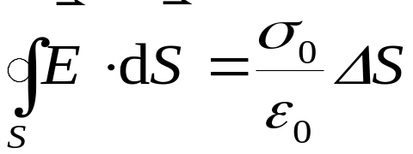

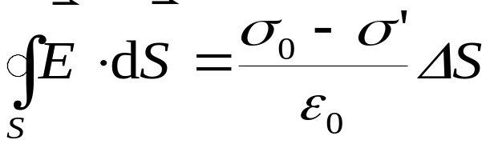
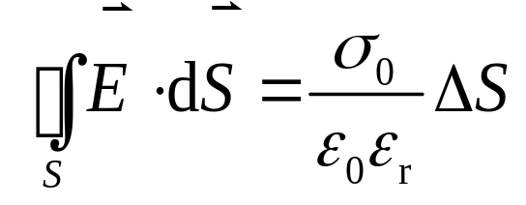
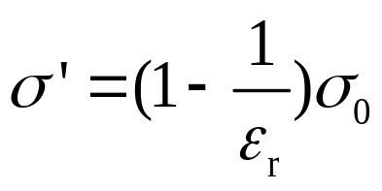
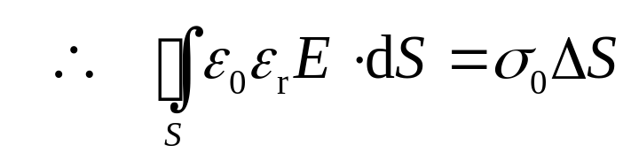
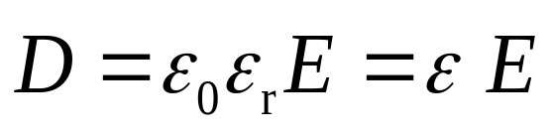
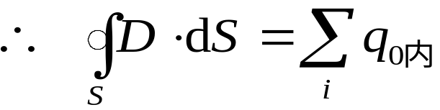
三、电介质的高斯定理
1. 无电介质时
+
+
+
+
+
+
+
+
+
+
+
+
+
+
+
+
+
-
-
-
-
-
-
-
-
-
ε_{r}
+
+
+
+
+
+
+
+
+
-
-
-
-
-
-
-
-
-
-
-
-
-
-
2. 加入电介质
-
-
-
-
-
-
实验规律
令电位移矢量：
ε —介电常数

Slide 7
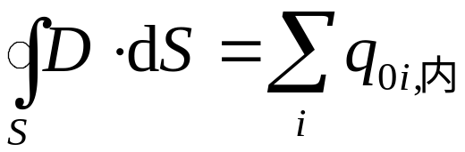
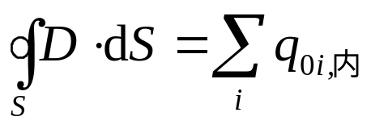
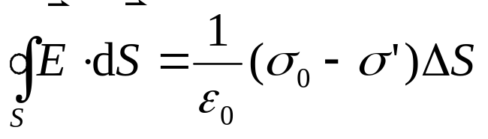
+
+
+
+
+
+
+
+
+
+
+
+
+
+
+
+
+
-
-
-
-
-
-
-
-
-
通过高斯面的电位移通量等于该面所包围的自由电荷电量的代数和，与束缚电荷及无关。
ε_{r}
+
+
+
+
+
+
+
+
+
-
-
-
-
-
-
-
-
-
-
-
-
-
-
-
-
-
-
-
-
只取决于自由电荷
不仅和自由电荷有关，还与束缚电荷有关

Slide 8





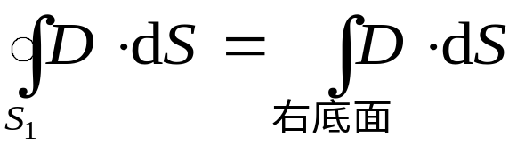
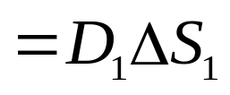


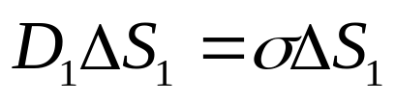





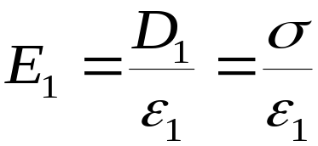
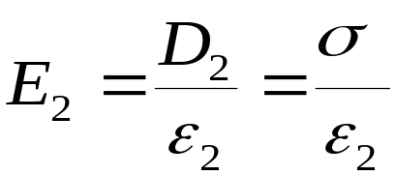
例
平行板电容器，其中充有两种均匀电介质。
求
(1) 各电介质层中的场强;
(2) 极板间电势差。
解
做一个圆柱形高斯面
电介质的高斯定理
同理，做一个圆柱形高斯面

Slide 9
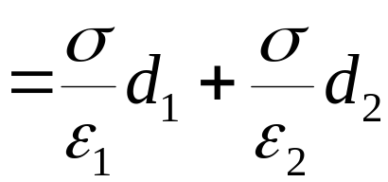
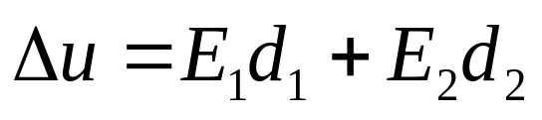
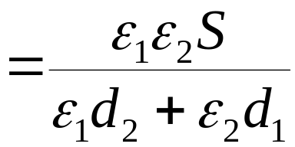
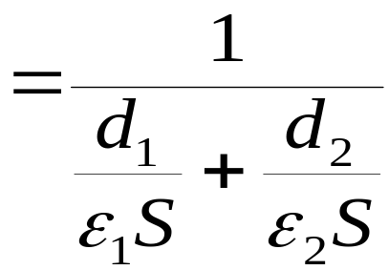
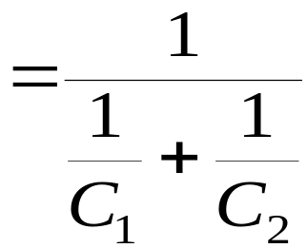

结论：
(1) 各电介质层中的场强不同
(2) 相当于电容器的串联

Slide 10



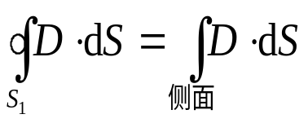
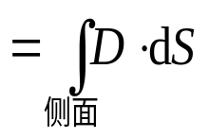


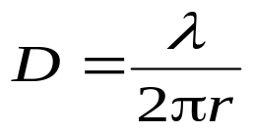
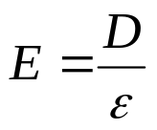
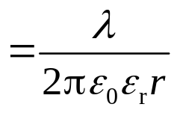
例
一单芯同轴电缆的中心为一半径为R₁的金属导线，外层一金属层R₂ 。其中充有相对介电常数为ε_{r} 的固体介质。当给电缆加一电压后，金属导线上的自由电荷线密度 为 λ
求
介质内场强分布？
解
根据介质中的高斯定理
ε_{r}
h
r

Slide 11
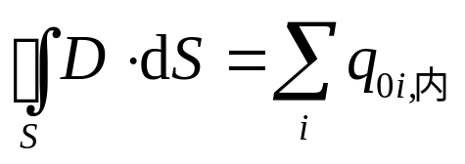
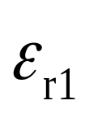

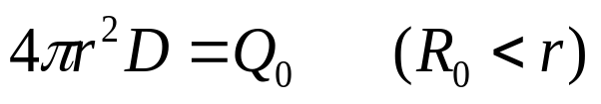
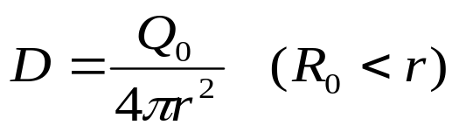
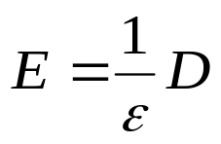
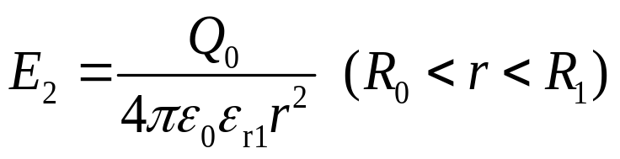
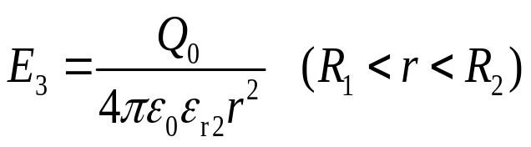
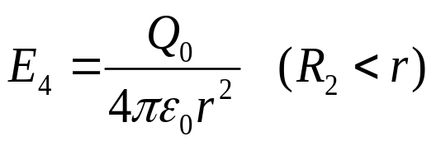
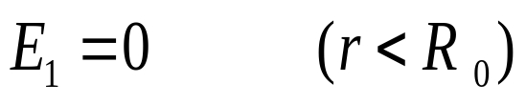
例 导体球置于均匀各向同性介质中
求 电场的分布。
R₂
+Q₀
解
根据介质中的高斯定理
R₀
R₁
球形高
斯面
r

